Slide 1
Экспансия запада. Александр невский
Выполнил:
Демьянцев Виталий
студент группы 606-11

Slide 2
Содержание
Экспансия Запада
Невская битва
Итоги битвы
Александр Невский

Slide 3
Причины экспансии
в XII в. единое прежде государство Киевская Русь распалось на враждующие между собой земли. Шведские и немецкие феодалы воспользовались сложившейся на Руси ситуацией. В основном их привлекала территория Прибалтики, где в это время проживали племена западных славян (эстов, латов, киршей). Междоусобная вражда последних сделала их легкой добычей;
3

Slide 4
Причины экспансии
XII в. был также временем экспансии Запада на Восток. Римская католическая церковь раздавала индульгенции за военные завоевания в надежде распространить сферу влияния церкви и на Северо-Западную Русь. С этой целью в 1201 г. был основан немецкий Орден меченосцев. В 1237 г. немецкими рыцарями был основан Ливонский орден. Уже с конца XII в. немцы приступили к захвату Латвии. Экспансия Германии и Швеции на восток усилилась в начале XIII в., после призыва папы римского, когда против народов Финляндии и Прибалтики, поддерживавших русских, были организованы крестовые походы.
4

Slide 5
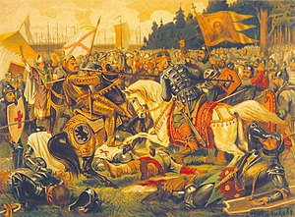
Невская битва
Летом 1240 г. шведы поднялись вверх по Неве. В этом сражении проявился талант полководца Александра Ярославича, который, используя фактор внезапности в сочетании с героизм простых русских воинов, одержал быструю и убедительную победу. Русские потеряли около 20человек. За эту победу на Неве князь Александр стал называться "Невским".
5

Slide 6
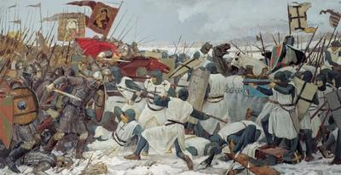
Невская битва
15 июля 1240 г. русские имели численный перевес. При этом очень скоро немецкие рыцари захватили и Псков, и Изборск. В этой ситуации новгородцы, хотя и находились в ссоре с Александром Ярославовичем, призвали его дружину на помощь.
Князь Александр со своей дружиной освободил захваченные города.
6

Slide 7
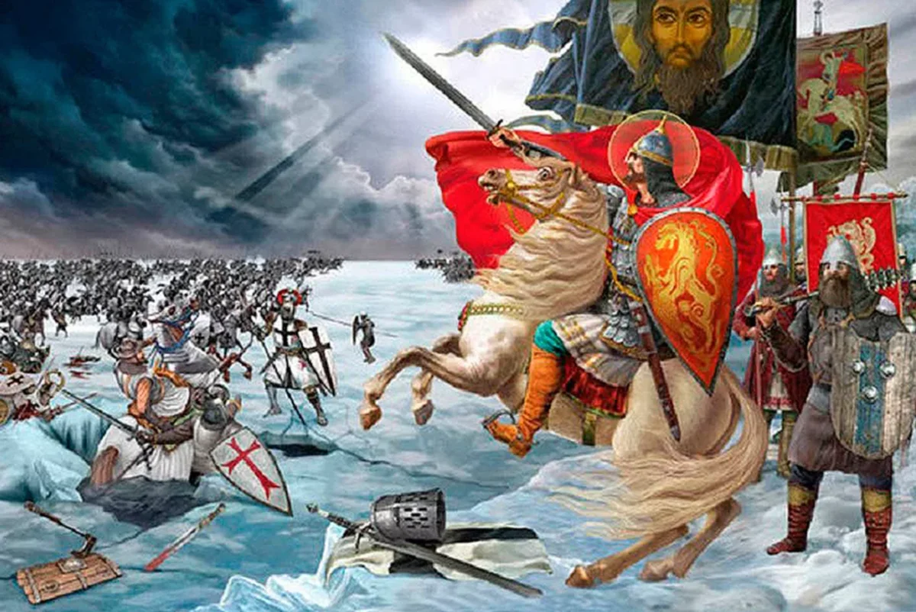
Невская битва
5 апреля 1242 г.На Чудском озере произошла битва, которая получила название «Ледовое побоище». Силы противников были примерно равные, 15 тыс. воинов с каждой стороны, но Александр сумел искуснее построить войска и во время боя заманить противника в западню.
7

Slide 8
Итоги битвы
сокрушительный разгром в битве надолго обескровил немцев и датчан;
в результате была сохранена независимость Северо-Восточной Руси, остановлен натиск на Восток. Новгород оставался самостоятельным экономически и политически, кроме того, он был единственной неразграбленной землей, куда не дошли войска Батыя. Все эти обстоятельства позволяли Новгороду вести независимую политику, не прислушиваться к мнению соседей.
8

Slide 9
Итоги битвы
Новгородская феодальная республика успешно просуществовала до времени правления Ивана III, завершившего объединительную политику московских князей.
Захватить собственно русские земли немецко-шведским агрессорам так и не удалось. Позднее, вплоть до XIII в., ими было совершено еще несколько нападений на Псков, но русские войска сумели сравнительно легко их предотвратить.
9

Slide 10
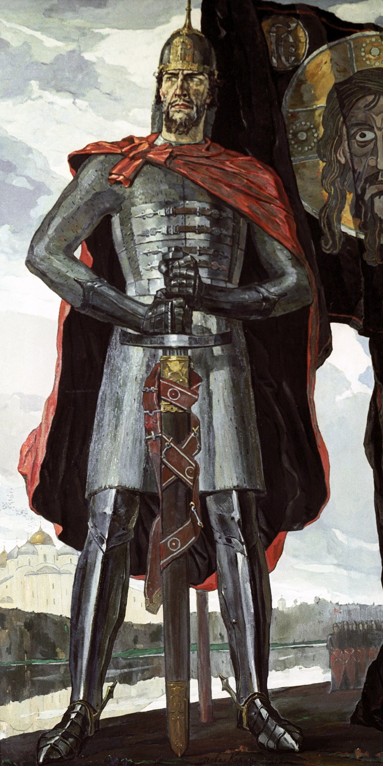
Александр Невский
Александр Ярославич Невский (1221 - 1263) – князь новгородский, киевский, владимирский. Был сыном переяславльского князя. В 1225 году в биографии Александра Невского произошло посвящение в воины.
10

Slide 11
Александр Невский
Когда же ливонцы взяли Псков, Тёсов, подобрались к Новгороду, Александр снова разбил врагов. После этого в своей биографии Александр Невский напал на ливонцев 5 апреля 1242 года (Ледовое побоище на Чудском озере). Князь на протяжении 6 лет отражал нападения врагов. Затем он уехал из Новгорода во Владимир. Когда умер Ярослав, Святослав, Александр Невский получил власть в Киеве.
11

Slide 12
Александр Невский
За всю свою жизнь Невский не проиграл ни одного сражения. Он был талантливым дипломатом, полководцем, смог защитить Русь от многих врагов, а также предотвратить походы монголо-татар. Александр Невский имел четырех сыновей: Василия (1245 – 1271, новгородский князь), Дмитрия (1250 – 1294, новгородский, переяславский, владимирский князь ), Андрея (1255 – 1304, костромской, владимирский, новгородский, городецкий князь), Даниила (1261 – 1303, московский князь), а также дочь Евдокию.
12

Slide 13
Александр Невский
Открытая агрессия немецких рыцарей на русские земли - летом 1240, когда крестоносцы штурмом вязли крепость Изборск. Зимой 1240 рыцари преступили ко второму этапу - захват одной из важнейших областей Новгорода, крепости Копорье. В это время Александр Ярославович был изгнан (ссора с новгородскими боярами), но после атаки рыцарей новгородцы попросили Александра вернуться. В 1241 г – Александр захватил копорье, 1242 – взял Псков, затем Александр поворачивает войска на восток к брегу чудского озера, чтобы перекрыть возможные подходы к Новгороду. 5 апреля 1242 на льду Чудского озера произошел бой, вошедший в историю под названием Ледового побоища. Рыцарское войско, построившись клином (по летописи свиньей) нанесло удар в центр русских сил. Александр знал об этом приеме врага и перед боем усилил фланги. Завязалось ожесточенное сражение, враг был разгромлен.
13

Slide 14
Александр Невский
Во время батыева нашествие Руси грозила угроза и с другой стороны: С благословления папы римского в начале 13 века начинается планомерная экспансия крестоносцев на Русь. Для завоевания этих земель был создан Ливонский орден. Летом 1240 в устье реки Невы высадился шведский военный отряд, его появление было замечено дружественными Новгороду племенами, известие о вторжении было немедленно отправлен в Новгород, где стал спешно собирать войска. Оперативная реакция – заслуга Александра Ярославовича (Невского), шведы не ожидали встретить противника, и с наступлением темноты отступили. (Невская битва)
14

Slide 15
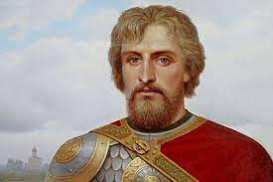
Александр Невский
М. В. Ломоносов отмечал дальновидность политики Невского, подчеркивал его заслуги в умиротворении Золотой Орды и пресечении агрессии с Запада. В повествовании
Н. М. Карамзина Александр Невский предстает как один из наиболее замечательных героев русской истории – храбрым воином, талантливым полководцем, мудрым правителем страны, заботящимся о благе народа и способным на самопожертвование ради Отечества
15

Slide 16
Источники
https://interneturok.ru/lesson/istoriya-rossii/6-klass/drevnerusskoe-gosudarstvo/aleksandr-nevskiy-i-ekspansiya-zapadnyh-gosudarstv-na-territorii-rusi
https://studopedia.org/6-169912.html
https://zapolni-probel.ru/istorija-rossii-6-klass/aleksandr-nevskij-i-jekspansija-zapadnyh-gosudarstv.html
16

Slide 17
Спасибо за внимание!
17

